Slide 1
Chèn thêm một node vào cây tìm kiếm nhị phân
Vũ Văn Huy - 20216931

Slide 2
NỘI DUNG
Khái niệm
02
03
Chèn node vào cây
01
04
Ứng dụng
Kết luận

Slide 3

01.
Khái niệm

Slide 4
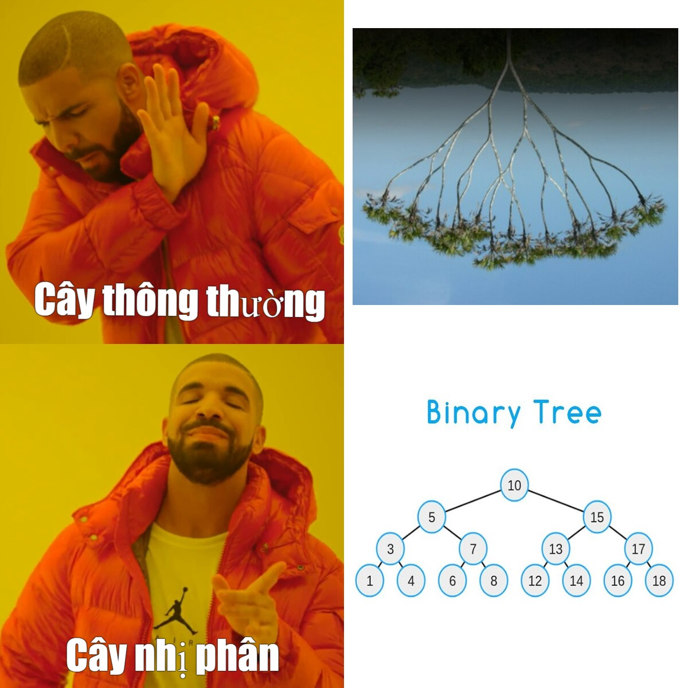
Khi ai đó hỏi tôi về cây?
01.
Khái niệm

Slide 5
01.
Khái niệm - Cây nhị phân
Trong khoa học máy tính, cây nhị phân là một cấu trúc dữ liệu cây mà mỗi nút có nhiều nhất hai nút con, được gọi là con trái và con phải.
Các thành phần của cây nhị phân bao gồm:
- Nút gốc: là nút đầu tiên của cây.
- Nút con trái: là nút con của nút gốc nằm ở bên trái.
- Nút con phải: là nút con của nút gốc nằm ở bên phải.
- Nút lá: là nút không có nút con.

Slide 6
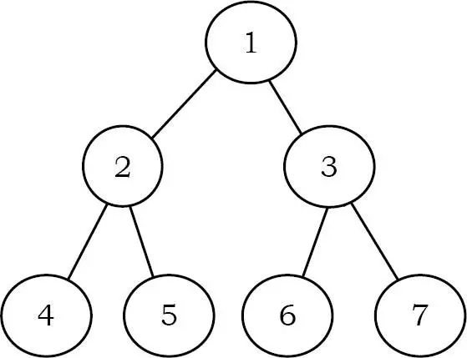
01.
Khái niệm - Cây nhị phân

Slide 7
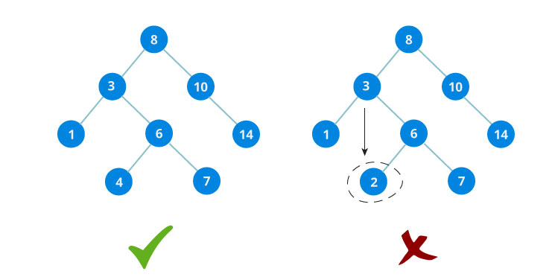
Cây tìm kiếm nhị phân (BST): là cây nhị phân và có thêm các ràng buộc: 1. Giá trị của tất cả các Node ở cây con bên trái < Giá trị của Node gốc. 2. Giá trị của tất cả Node ở cây con bên phải > Giá trị Node gốc. 3. Tất cả các cây con đều phải thỏa mãn hai tính chất trên.
01.
Khái niệm - BST

Slide 8

Tại sao cần chèn thêm node vào cây tìm kiếm nhị phân?
01.
Khái niệm
Cây tìm kiếm nhị phân được sử dụng để lưu trữ và truy xuất dữ liệu theo thứ tự. Việc chèn thêm node vào cây tìm kiếm nhị phân là cần thiết để bổ sung dữ liệu mới vào cây.

Slide 9
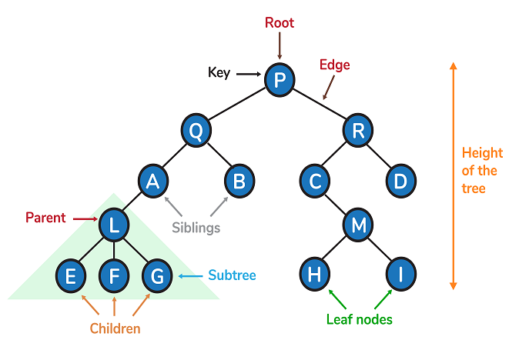
- Trước đây mọi người hay dùng BST với số, vậy còn với chữ thì sao: - BST không chỉ hỗ trợ cho số mà còn nhiều loại khác. Các bạn chỉ cần có 1 thứ có thể so sánh được là được.
01.
Khái niệm

Slide 10
02.
Chèn node vào cây

Slide 11
Xây dựng cây:
02.
Chèn node vào cây
7 36 3 1 6 4 15 40
7
Nếu node cần thêm < node đang xét thì thêm về bên trái.
Ngược lại thì thêm về bên phải.

Slide 12
- O(logn) trong trường hợp bình thường. - O(n) trong trường hợp cây thẳng tắp.
02.
Chèn node vào cây
Method | Best | Worst
Insert | O(logn) | O(n)
Delete | O(logn) | O(n)
Search | O(logn) | O(n)
Traverse | O(logn) | O(n)

Slide 13
Bước 1: Tìm giá trị x trong cây: - Gán đại chỉ node gốc cho biến p (bắt đầu từ node gốc) - Tại node có địa chỉ p, so sánh giá trị node và giá trị phần tử x: + Nếu giá trị node = x, tìm thấy một node có giá trị là x. Thuật toán kết thúc. + Nếu giá trị node > x, chuyển xét node con bên trái node đang xét. + Nếu giá trị node < x, chuyển node con bên phải node đang xét. - Nếu giá trị node đang xét khác NULL thì lặp lại bước 1b. Ngược lại nếu node đang xét bằng có địa chỉ NULL thì qua bước 2. Bước 2: Thêm nút mới vào vị trí đang xét.
02.
Chèn node vào cây
THUẬT TOÁN THÊM MỘT NODE MỚI CÓ GIÁ TRỊ X VÀO CÂY

Slide 14
Trường hợp 1: Khi không có nút nào tồn tại. Nút được chèn vào sẽ trở thành nút gốc.
02.
Chèn node vào cây
Insert 10
10

Slide 15
Trường hợp 2: Không có con, nút được chèn sẽ được so sánh với nút gốc: - Nếu nó lớn hơn, nó sẽ trở thành nút con bên phải. - Nếu không nó sẽ trở thành nút con bên trái.
02.
Chèn node vào cây
Insert 3, 12
10
3
12

Slide 16
Trường hợp 3: Khi có cả nút gốc và nút con của nó. Nút mới so sánh với mỗi nút trên đường dẫn của nó để xác định hướng đi. Nếu lớn hơn nút gốc, đi sang phải; ngược lại, đi sang trái. Quá trình lặp lại này xác định hướng cuối cùng của nút mới đến khi đến đích.
02.
Chèn node vào cây
Insert 5, 2, 11
10
3
12
2
5
11

Slide 17
void InsertNode(struct node *&treeNode, struct node *newNode) { if (treeNode == NULL) treeNode = newNode; else if (newNode->value < treeNode->value) InsertNode(treeNode->left, newNode); else InsertNode(treeNode->right, newNode); }
02.
Chèn node vào cây
Thuật toán

Slide 18
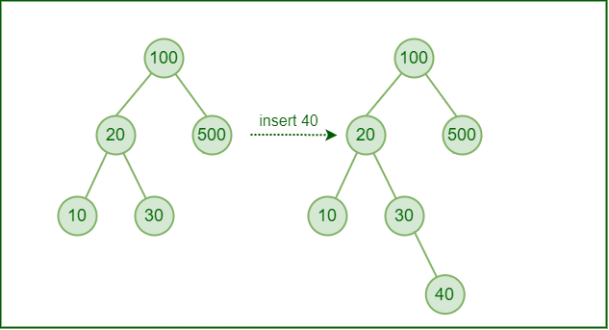
02.
Chèn node vào cây

Slide 19
03.
Ứng dụng

Slide 20

Tìm kiếm:
03.
Ứng dụng
- Với một BST được cân bằng tốt, thời gian cần thiết để tìm kiếm một giá trị trong BST là O(log n). Điều này so với O(n) của phương pháp tìm kiếm tuyến tính.
- Trong quản lý danh bạ.

Slide 21
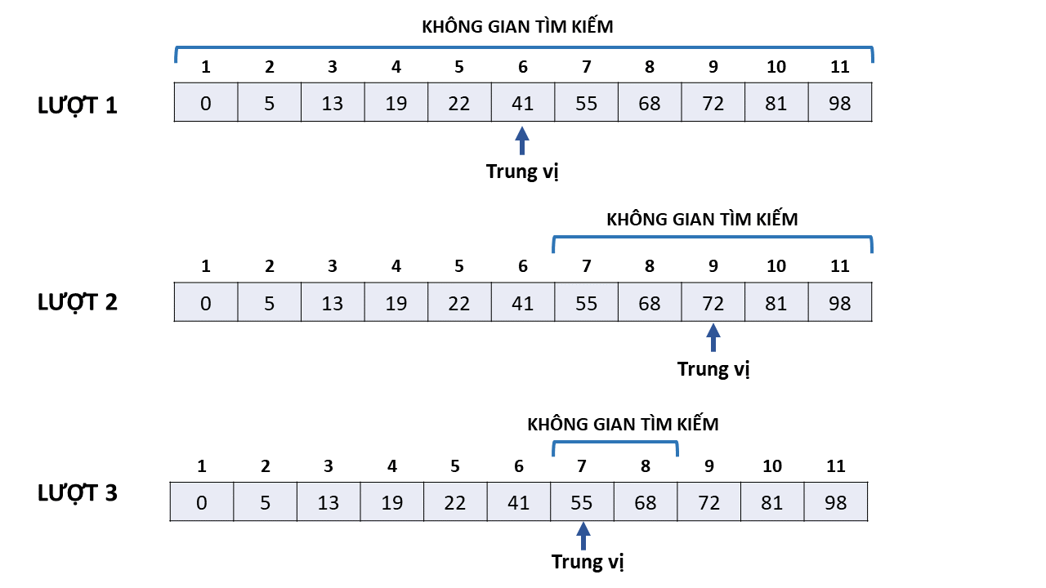

Slide 22

Sắp xếp:
03.
Ứng dụng
- Để sắp xếp các dữ liệu chúng ta có thể chèn các dữ liệu vào BST theo thứ tự tăng dần. Khi cây được điền đầy đủ, các dữ liệu sẽ được sắp xếp theo thứ tự tăng dần.
- Vì dữ liệu gốc luôn nằm giữa dữ liệu cây con bên trái và dữ liệu cây con bên phải, nên việc thực hiện duyệt theo trung thứ tự cây tìm kiếm nhị phân sẽ tạo ra một danh sách được sắp xếp.

Slide 23
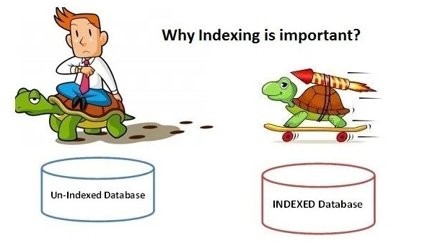
Tạo Index
03.
Ứng dụng
- Trong hệ quản trị cơ sở dữ liệu, BST thường được sử dụng để tạo index cho một cột cụ thể của bảng dữ liệu.
- Index cải thiện đáng kể về mặt truy vấn. Đặc biệt là đối với những bảng dữ liệu có kích thước cực kỳ lớn.
Mỗi nút của BST sẽ chứa một khóa (key) và một giá trị (value) tương ứng với dữ liệu bạn muốn lưu trữ. Trong trường hợp lập index, khóa thường là giá trị mà bạn muốn tìm kiếm.
Khi một mục mới được thêm vào hoặc một giá trị được cập nhật, hãy chèn nó vào BST theo thứ tự tăng dần hoặc giảm dần của khóa.

Slide 24
04.
Kết luận

Slide 25

Thank you!

Slide 26
Thống kê:
03.
Ứng dụng
Trong trường hợp này, chúng ta có thể sử dụng BST để đo lường các thông số thống kê như giá trị trung bình, giá trị tối thiểu và giá trị tối đa của dữ liệu.
Quá trình tính toán các thống kê này sử dụng BST đòi hỏi việc duyệt qua toàn bộ cây để thu thập thông tin cần thiết. Khi duyệt qua cây, chúng ta có thể theo dõi và ghi lại các giá trị của nút để sau đó thực hiện các phép toán thống kê.
Đối với việc tính giá trị trung bình, chúng ta có thể lấy tổng giá trị của các nút và chia cho số lượng nút. Đối với giá trị tối thiểu và giá trị tối đa, chúng ta có thể xác định nút ở cấp độ thấp nhất và cao nhất trong cây.

